Slide 1
Przyspieszanie identyfikacji przestępstwa w rozmowie 911
PAVLO KHRAPKO, DANYLO DOROFIEIEV

Slide 2
Opóźnienia w reakcjach służb ratunkowych
1
Średni czas reakcji policji w USA wynosi 11 minut.
Opis problemu
Niezauważone krytyczne informacje
2
W 20% przypadków operatorzy mogą przeoczyć istotne szczegóły podczas rozmowy.
Przeciążenie operatorów 911
3
Operatorzy odbierają średnio 240 milionów połączeń rocznie w USA

Slide 3

GAS STATION
Premise:
BROOKLYN
Rozwiązanie
Borough:
14:01
Time of call:
...
...
Model podpowiadający operatorowi 911 najbardziej prawdopodobne typy przestępstwa.

Slide 4
Pobranie datasetu
Dataset “New York City Police Department” był pobrany przez API
gdy też jednocześnie był częściowo czyszczony
700 MB
2.5 GB

Slide 5
Czyszczenie datasetu NYC
Znaleziono bardzo podobne nazwy
Cecha ‘Premises’:
Cecha ‘Offence’: (label col)
'BEAUTY & NAIL SALON', 'BEAUTY/NAIL SALON'
'CHECK CASHING BUSINESS', 'CHECK CASH'
'CLOTHING/BOUTIQUE', 'CLOTHING BOUTIQUE'
'COMMERCIAL BLDG', 'COMMERCIAL BUILDING'
'DEPARTMENT STORE', 'DEPT STORE'
'DOCTOR/DENTIST OFFICE', 'DOCTOR/DENTIST'
'FOOD SUPERMARKET', 'SUPERMARKET'
'JEWELRY STORE', 'JEWELRY'
'NONE', None
'(null)', None
'SHOE STORE', 'SHOE'
'SOCIAL CLUB/POLICY LOCATI', 'SOCIAL CLUB/POLICY'
'KIDNAPPING AND RELATED OFFENSES', 'KIDNAPPING & RELATED OFFENSES',
'OTHER STATE LAWS (NON PENAL LA', 'OTHER STATE LAWS (NON PENAL LAW)',
'LOITERING/DEVIATE SEX', 'SEX CRIMES',
'FELONY SEX CRIMES', 'SEX CRIMES',
'ADMINISTRATIVE CODE', 'ADMINISTRATIVE CODES',
'INTOXICATED & IMPAIRED DRIVING','INTOXICATED/IMPAIRED DRIVING',
'NYS LAWS-UNCLASSIFIED VIOLATION', 'NYS LAWS-UNCLASSIFIED FELONY',
'ANTICIPATORY OFFENSES','OFFENSES AGAINST THE PERSON',
'CARDS','LOITERING/GAMBLING',
'LOITERING/GAMBLING', 'GAMBLING',
'(null)',None,
'FRAUDULENT ACCOSTING','FRAUDS',
'OFFENSES INVOLVING FRAUD', 'FRAUDS',
Pomógł nam model USE+cosine similarity

Slide 6
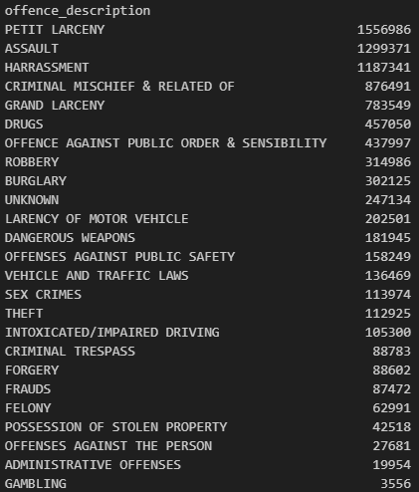

Czyszczenie datasetu NYC
Uproszczono nazwy kolumn
Jednoznaczne zdefiniowanie nulli
Postanowiono uogólnić wartości atrybutu decyzyjnego do 25 etykiet dla trafności modelu
Zbalansowano wartości atrybutu decyzyjnego co zwiększyło jakość modelu i zmniejszyło czas trenowania
frequency
Przykładowe nazwy kolumn
cmplnt_fr_tm -> time_of_call
susp_race -> suspect_race
susp_sex -> suspect_sex
addr_pct_cd -> precinct
boro_nm -> borough
loc_of_occur_desc -> location_of_occurrence
prem_typ_desc -> premises
ofns_desc -> offence_description

Slide 7

Wybór modelu
Użyliśmy dataiku do odnalezienia najlepszego modelu i hiperparametrów
Spośród tych które udało się natrenować na 100,000 rekordach wygrał LightGBM z accuracy równym 23.8%

Slide 8
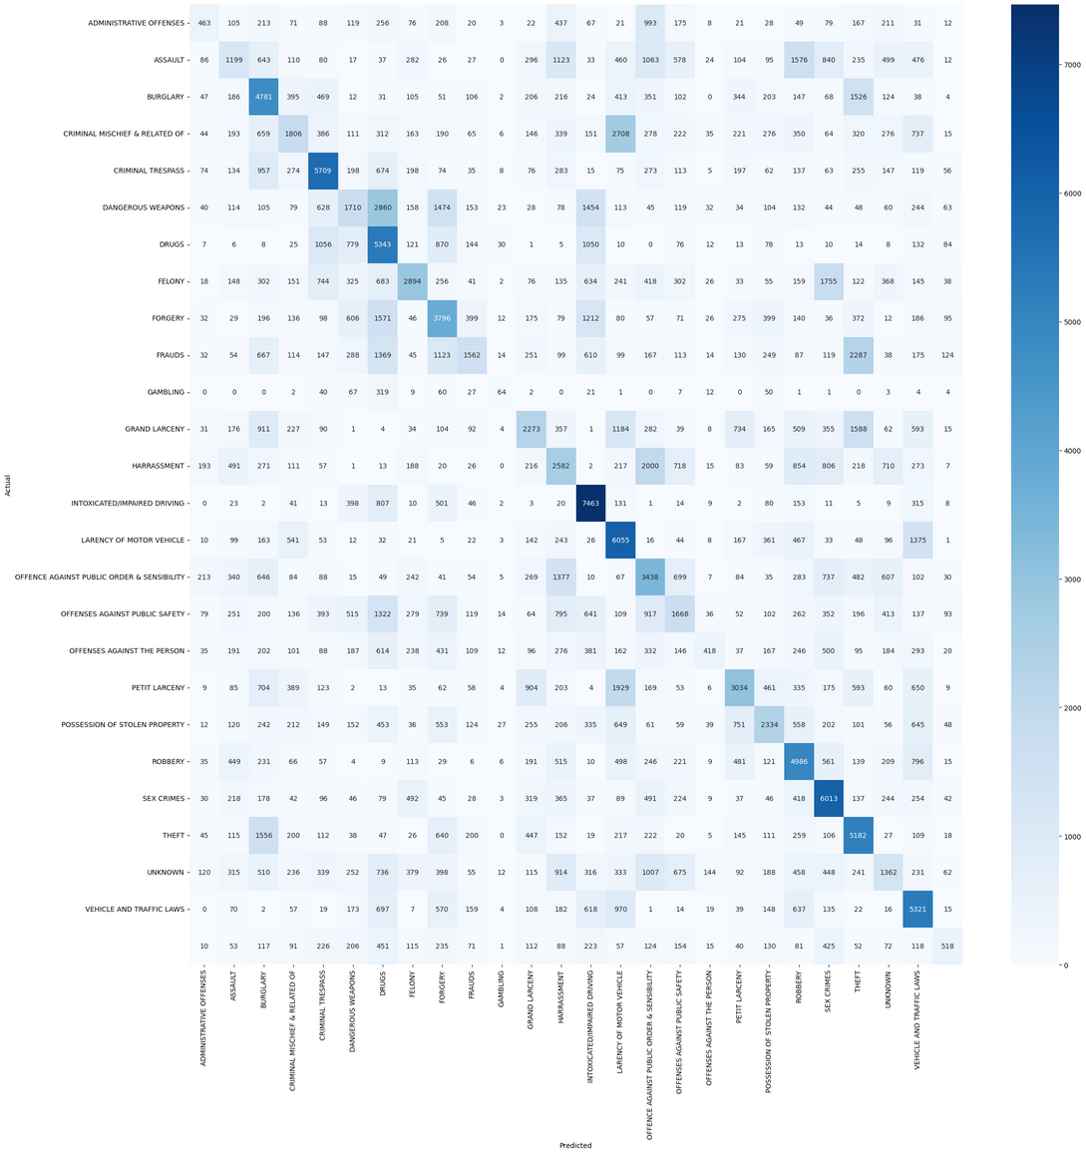
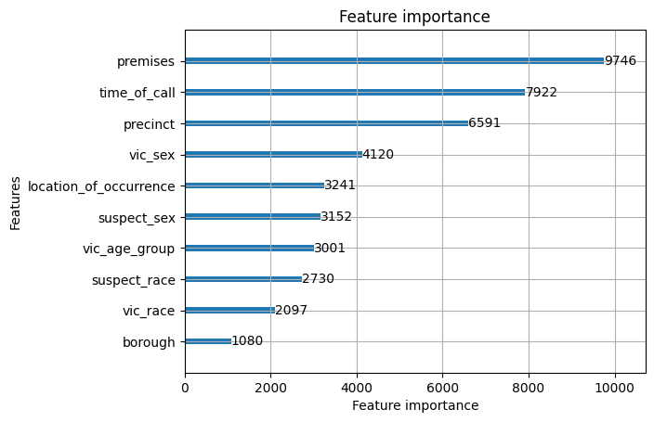
Po implementacji modelu w kodzie
udało sie wytrenować model LightGBM z accuracy 41%

Slide 9
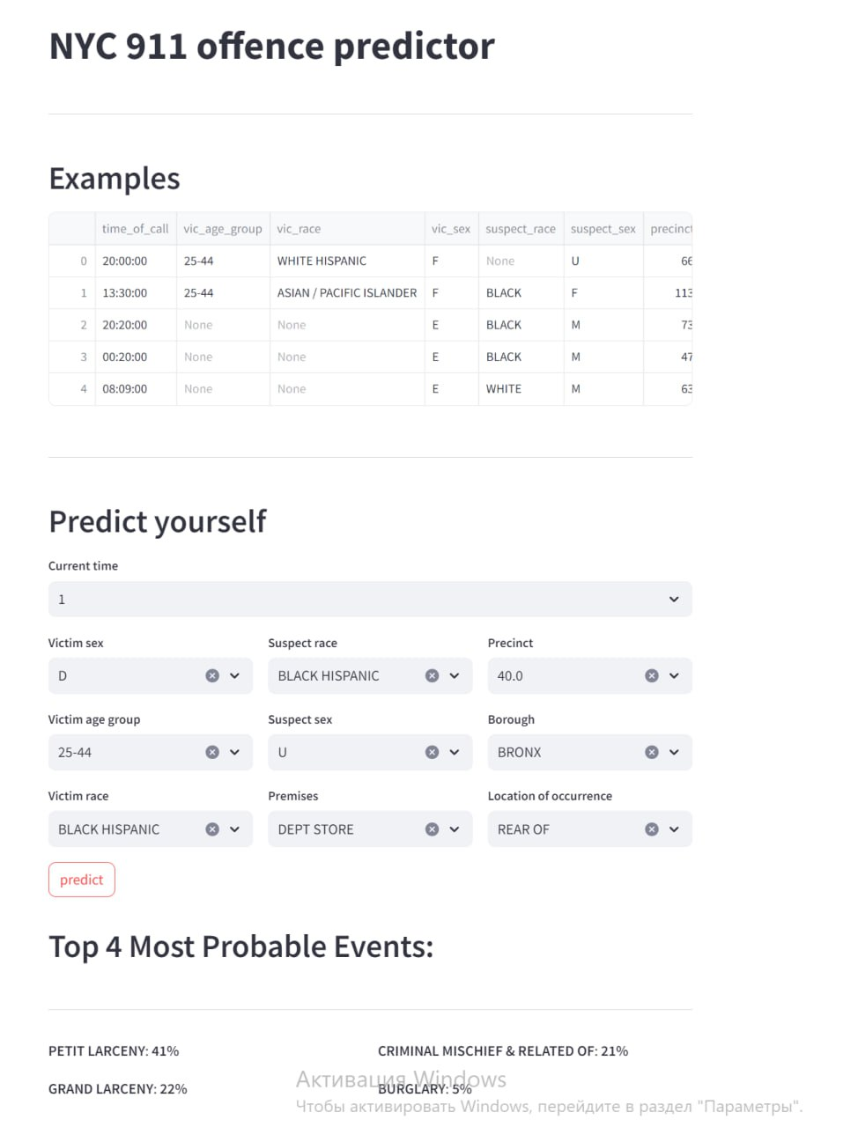
GUI dla testów
Model pozwala na nie podawanie (nullowanie) części parametrów
W przypadku operatora 911 większość danych może być pobrana automatycznie (np. czas, lokacja zgłaszającego) i można też użyć modeli językowych do automatycznego pobrania informacji podczas rozmowy

